Slide 1
第四章 拉曼光谱

Slide 2
概述
拉曼光谱是建立在拉曼散射效应基础上的光谱分析法。
拉曼光谱与红外光谱一样，源于分子的振动能级跃迁，属分子振动光谱。

Slide 3
拉曼光谱的基本原理
Mid IR Stokes Raman Rayleigh Anti-Stokes Raman
红外 斯托克斯拉曼 瑞利散射 反斯托克斯拉曼
Real States
真实能级
E1+hv₀
E0+hv₀
Virtual State
虚能级
入射光:
频率v₀的位于可见或近红外光区的强激光
hv₀-△E
△E=E₁-E₀
hv₀
hv₀+△E
振动能级
基态电子能级
E1
E0
V=1
V=0

Slide 4
瑞利散射
散射光频率与入射光频率相同，而方向发生改变的散射。
拉曼散射
散射光频率和入射光频率不同，且方向改变的散射称为拉曼散射。对应的谱线称为拉曼散射线。与入射光相比，频率降低的为斯托克斯(Stokes)线，频率升高的为反斯托克斯(Anti-Stokes)线。

Slide 5
拉曼位移Δv=v_{R}-v_{o}
v_{R}为拉曼线频率，v_{o}为入射光频率。拉曼位移与入射光频率无关，只与分子振动能级差ΔE(ΔE=hv)有关。
不同分子具有不同振动能级，拉曼位移是特征的，是研究分子结构的重要依据。

Slide 6
拉曼散射线的特点
斯托克斯线和反斯托克斯线对称地分布在瑞利线两侧,相对应的拉曼位移完全相等,但斯托克斯线强度比反斯托克斯线强度大得多;
瑞利散射光的强度只有入射光强度的约10⁻³,而拉曼散射光的强度非常弱,只有入射光强度的约10⁻⁶-10⁻⁸;
若改变入射光的频率,拉曼散射线的频率也发生变化,但它们总是出现在在瑞利线两侧,相对应的拉曼位移保持不变;拉曼位移只与分子结构有关。

Slide 7
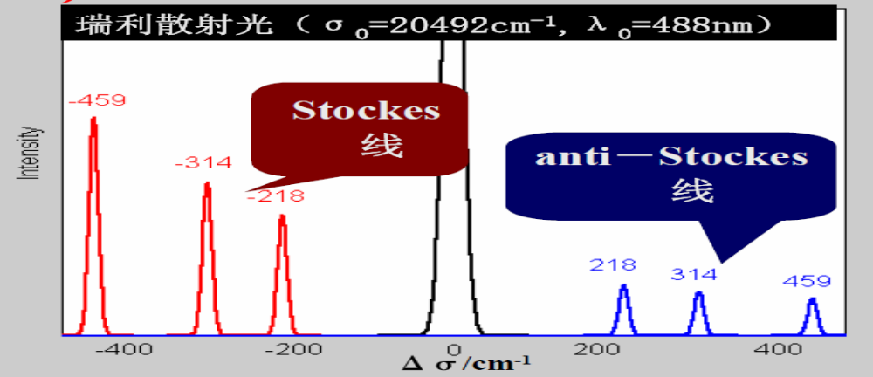
拉曼光谱图
CCl4的拉曼光谱
拉曼光谱图以拉曼位移为横坐标，拉曼线强度为纵坐标。入射光频率当作0。由于Stokes线强于反Stokes线，所以拉曼光谱仪记录的是前者,忽略反Stokes线。

Slide 8
拉曼光谱选律
从量子力学的观点来看,拉曼光谱起源于分子振动过程中极化率的改变,红外光谱起源于分子振动过程中偶极矩的变化.
极化率表征分子在电场(光波的电磁场)作用下分子中电子云变形的难易程度。

Slide 9
振动时极化率发生变化,该振动是拉曼活性的;
振动时偶极矩发生变化,该振动是红外活性的;
振动时偶极矩和极化率都发生变化的,该振动既是红外活性的,也是拉曼活性的.

Slide 10
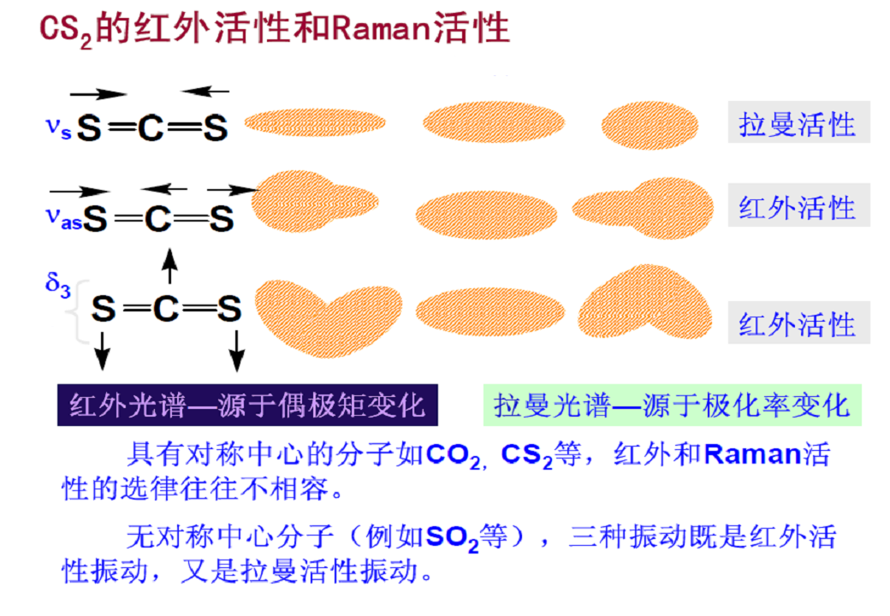

Slide 11
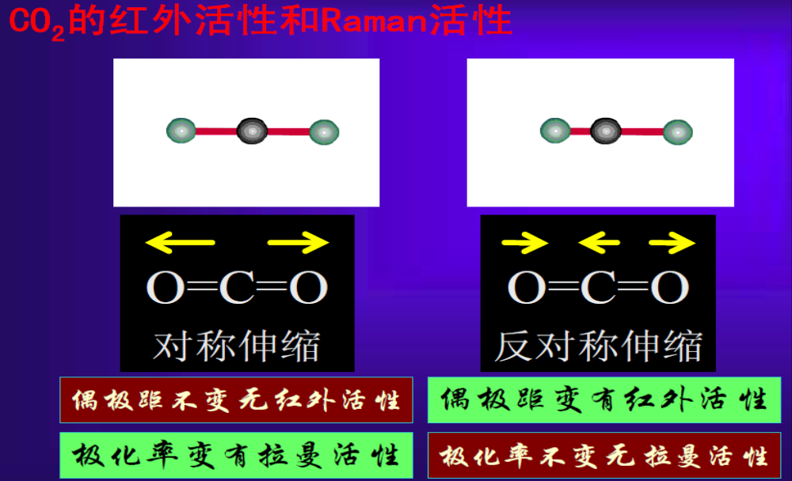

Slide 12
影响拉曼线强度的因素
拉曼线强度取决于分子的极化率、光源强度、活性基团浓度等多种因素。极化率越高，分子中电子云相对于骨架的移动越大，振动平衡位置前后电子云形状改变越大，拉曼散射线强度越大。

Slide 13
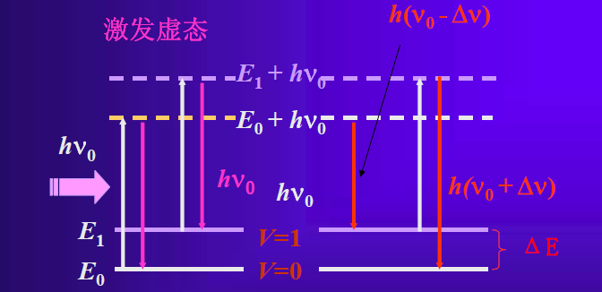
拉曼光谱与红外光谱的比较
相同点:分子振动光谱
对于一个给定的基团，如果振动既是红外活性又是拉曼活性，其红外吸收基本频率与拉曼位移相等。因此，对于某一给定化合物，某些峰的红外吸收与拉曼位移基本相同，反映出分子的结构信息。

Slide 14
测定机理有本质差别：
拉曼光谱是由分子对入射光的散射引起的，而红外吸收光谱则是分子对红外光的吸收而产生的；
红外光谱的入射光与检测光均位于红外光区，而拉曼光谱的入射光大多为可见光，散射光也为可见光。

Slide 15
研究对象的差异：
红外吸收光谱研究的是会引起偶极矩变化的极性基团的振动和分子的非对称性振动;
拉曼光谱研究的是会引起分子极化率变化的非极性基团的振动和分子对称性振动。

Slide 16
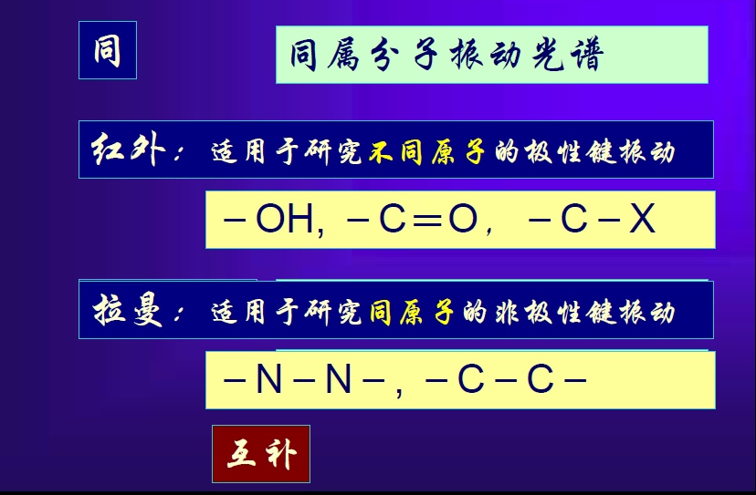

Slide 17
如何判断分子的拉曼或红外活性：
a.凡是具有对称中心的分子，红外和拉曼活性是互相排斥的；
b.不具有对称中心的分子，其红外和拉曼活性并存的，但在两种谱图中各峰之间的强度比可能有所不同；
c.少数分子的振动其红外光谱和拉曼光谱都是非活性的，比如乙烯的扭曲振动。

Slide 18
总结
大多数有机化合物具有不完全对称性，它的振动方式对于拉曼光谱和红外光谱都有活性，在拉曼光谱所测定的拉曼位移和红外光谱吸收峰的频率也大致相同，只是对应峰强度不同，即拉曼光谱和红外光谱与基团频率的关系一致，可根据拉曼光谱谱带频率、形状和强度，利用基团频率表推断结构。所以，两种方法互为补充。

Slide 19
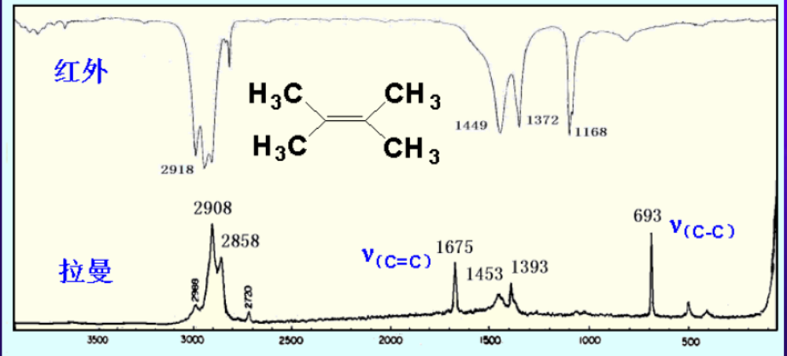

Slide 20
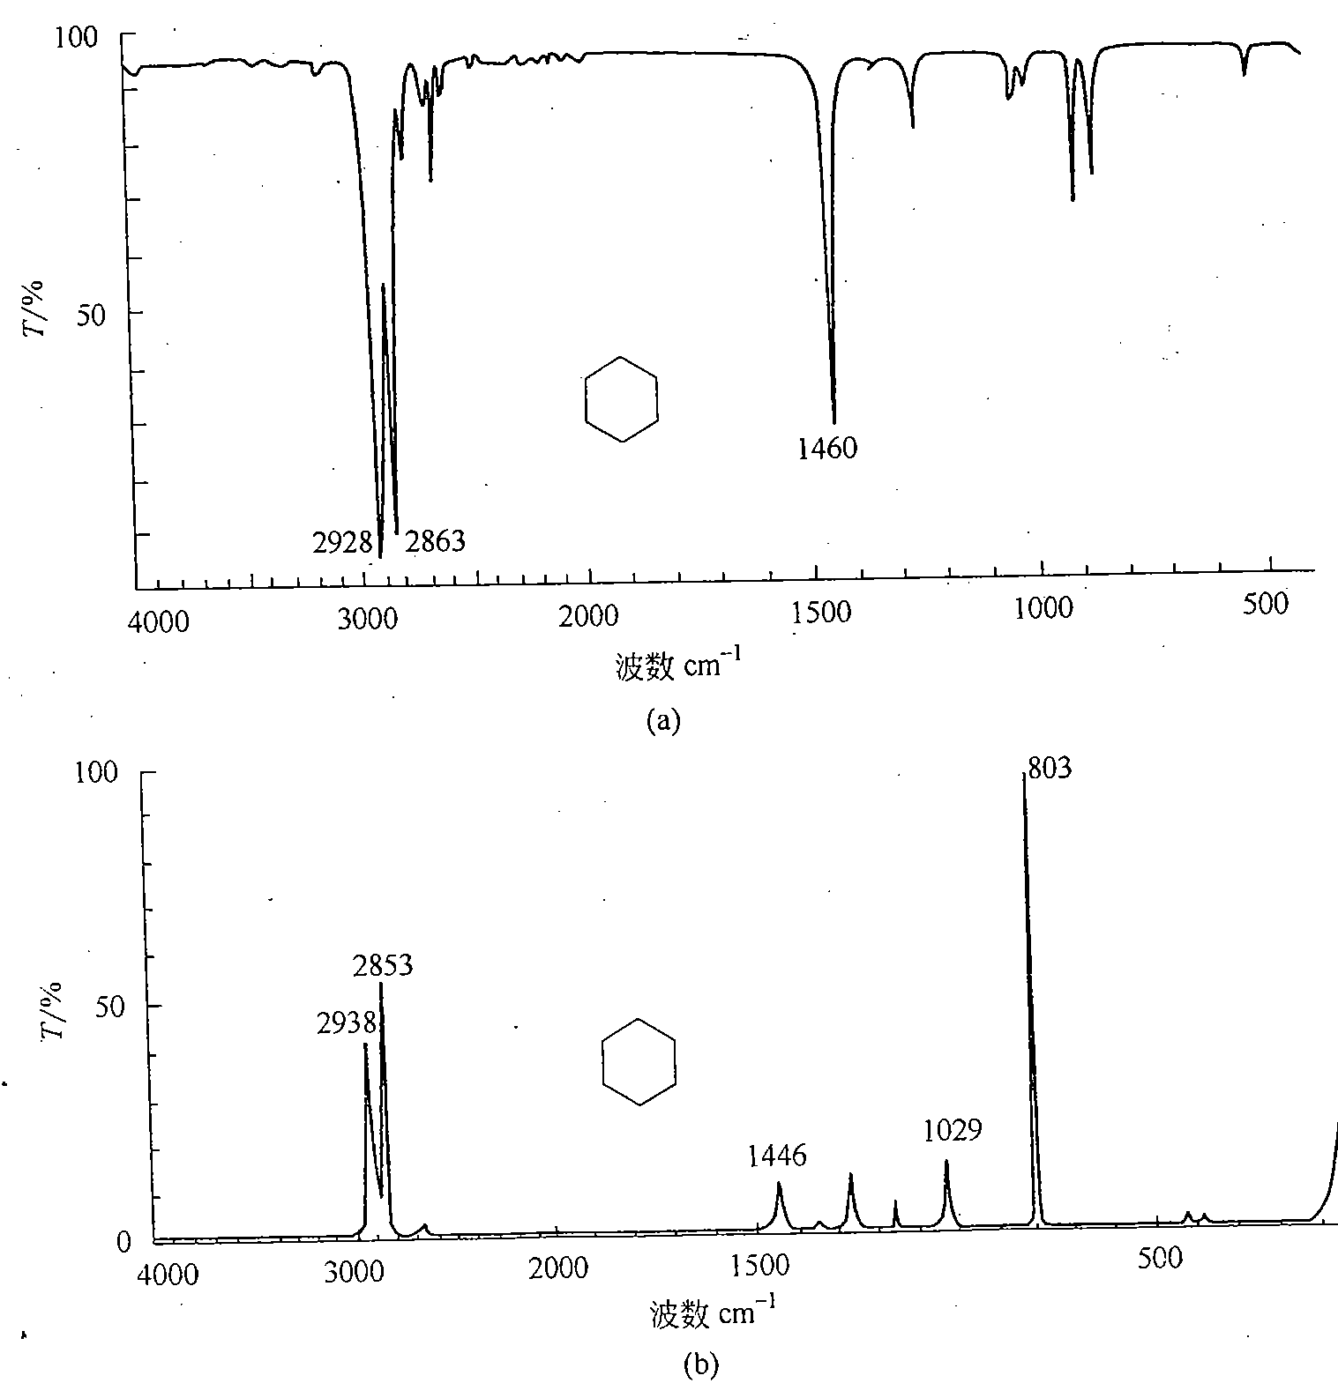

Slide 21
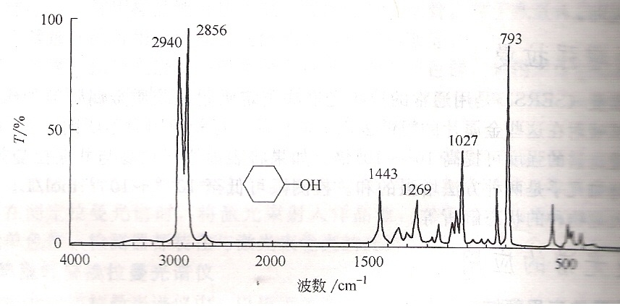

Slide 22
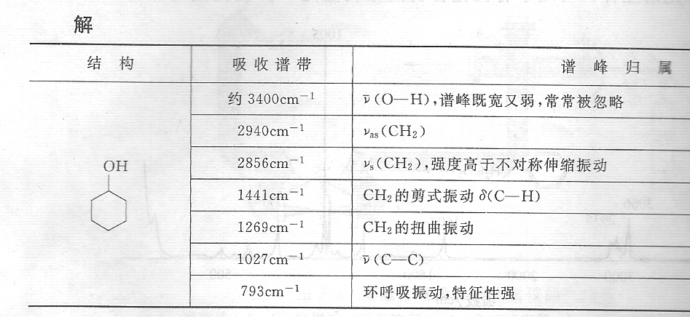

Slide 23
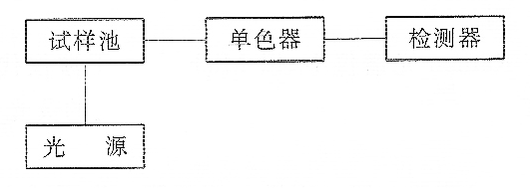
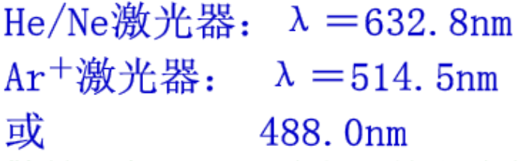
拉曼光谱仪-色散型拉曼光谱仪
光源 高强度的激光光源
试样池 拉曼光谱可采用玻璃作窗口，试样制备方法较简单单色器 采用多单色器系统
检测器 光电倍增管

Slide 24
拉曼光谱制样方法：
气体试样放在多重反射气槽或激光器的共振腔；
片状、块状、薄膜、纤维样品可直接测定，无需制样，适合无损检测；
粉末样品可装入玻璃试样管或压片测定；
溶液样品可以装在玻璃瓶及玻璃毛细管中，易挥发的液体试样，毛细管应封闭。

Slide 25
傅里叶变换拉曼光谱仪
从光源发射出的光被试样散射后，经过干涉仪。得到散射光干涉图，再经过计算机进行傅里叶变换后，得到拉曼光谱图。
特点：激光光源属近红外激光光源。
光 源
样 品
检 测 器
傅里叶变换计算机
干 涉 仪
干涉图
光谱图

Slide 26
拉曼光谱的优点
一些在红外光谱中为弱吸收或强度变化的谱带，在拉曼光谱中可能为强谱带，从而有利于这些基团的检出；
拉曼光谱低波数方向的测定范围宽，有利于提供重原子的振动信息；
对于结构的变化，拉曼光谱有可能比红外光谱更敏感；
特别适合研究水溶液体系；
比红外光谱有更好的分辨率；
固体样品可直接测定，无需制样。

Slide 27
拉曼光谱的应用
拉曼位移表征了分子中不同基团振动的特性，可以通过测定拉曼位移对分子定性和结构分析。
目前，激光拉曼光谱已应用于无机、有机、高分子化合物的定性分析，生物大分子的构象变化及相互作用研究，各种材料分析，矿物组成分析、宝石、文物、公安试样的无损鉴定方面。

